Slide 1

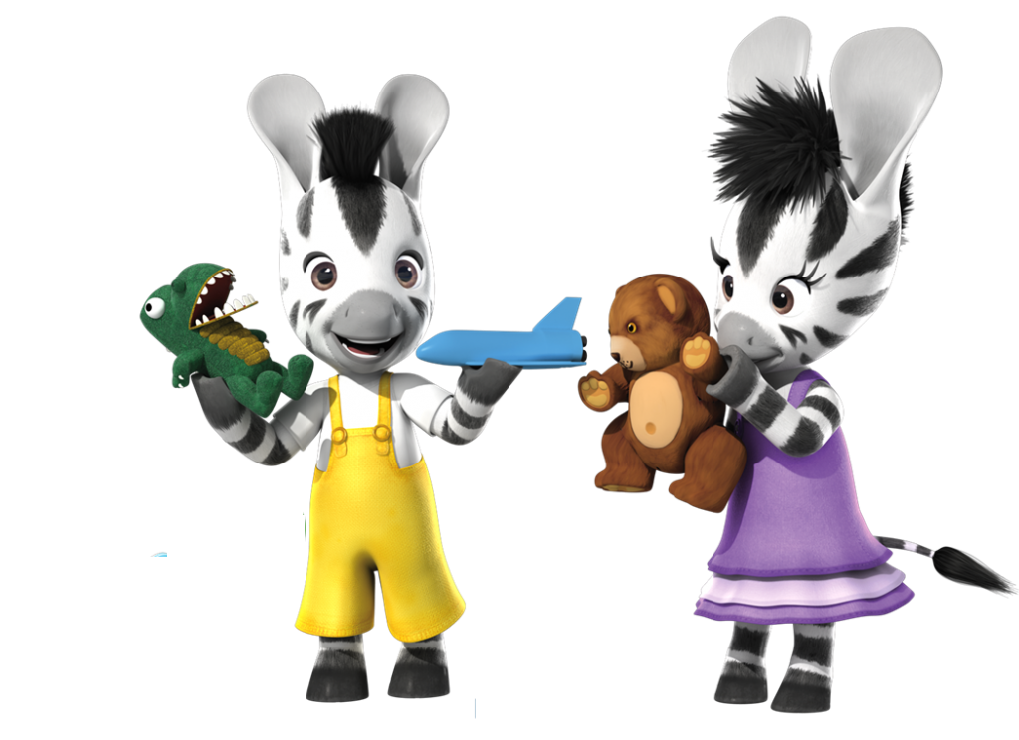



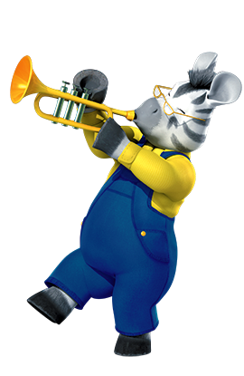
LILIANA
Cumple 3
Te espero el día Domingo 26 de diciembre desde las 4:00pm en el Local Comunal San Fransisco.
www.megaidea.net

